Slide 1
LOGÍSTICA| NIVEL 4° MEDIO
MÓDULO 1
OPERACIONES DE
ALMACENAMIENTO
  En estos documentos se utilizarán de manera inclusiva términos como: el estudiante, el docente, el compañero u otras palabras equivalentes y sus respectivos plurales, es decir, con ellas, se hace referencia tanto a hombres como a mujeres.

Slide 2

MÓDULO 1 | OPERACIONES DE ALMACENAMIENTO
ACTIVIDAD 13
LLENADO TARJETAS DE INVENTARIO

Slide 3





OBJETIVO DE APRENDIZAJE
APRENDIZAJE ESPERADO
CRITERIOS DE EVALUACIÓN
OA 1
Controlar la entrada y salida de productos, revisando el stock disponible y confirmando la recepción y despacho de manera computacional y/o manual, utilizando strumentos de registro apropiados y la normativa vigente.
OA Genérico
C – H
1 Revisa las entradas de productos, confirmando la recepción de estos a través del uso de registros pertinentes y cumpliendo con la normativa vigente
1.2 Registra oportunamente las entradas de productos utilizando los documentos de recepción disponibles, según indicaciones de jefatura y la normativa vigente.
Completa tarjetas de existencia, calculando promedio ponderado según indicaciones de la jefatura y normativa vegente.

Slide 4

RECORDEMOS
¿QUÉ APRENDIMOS LA ACTIVIDAD ANTERIOR?
RECEPCIÓN DE MERCADERÍAS
1
  Identificamos los proceso de Recepción
2
  Reconocimos y diferenciamos la documentación comercial asociada a Recepción
3
  Identificamos el proceso de Llegada de un Proveedor
4
  Reconocimos el proceso de revisión de vehículo y personal de éste
5
  Realizamos la recepción de mercaderías considerando criterios de calidad y cantidad.

Slide 5

RECORDEMOS
¿QUÉ APRENDIMOS LA ACTIVIDAD ANTERIOR?
Para revisar los aprendizajes trabajados en actividad anterior, se plantea la siguiente situación:
Usted trabaja en un Centro de distribución y “Viene llegando un camión”… en relación a este supuesto responda las siguientes interrogantes.
¿Será para nosotros?, ¿Vendrá lo que pedimos?, ¿Vendrá en las condiciones que solicitamos?
Para dar respuesta, indique ¿Cómo saberlo? y ¿Qué debemos hacer?
Responda individualmente y luego reúnase en grupos de tres integrantes, comparta sus respuestas y genere una respuesta común.

Slide 6

RESPUESTAS PARA LA REFLEXIÓN
Hay que verificar si la mercadería fue solicitada
Hay que revisar el encabezado del documento para saber si corresponde a nuestra empresa.
Hay que chequear con la Orden de Compra para ver si es lo que se solicitó.
Hay que ver la política de calidad de la empresa para ver si los productos cumplen con lo señalado
¡Muy bien!
Ahora te invitamos a seguir profundizando a través de la siguiente presentation.

Slide 7

3
¿CUÁL ES EL TEMA DE HOY?
MENÚ DE LA ACTIVIDAD
LLENANDO TARJETAS DE INVENTARIO
Al terminar la actividad estarás en condiciones de:
Reconocer el uso de los Saldos de Inventario
Utilizar adecuadamente las Tarjetas de Inventario o Existencias
Reconocer el uso de los Saldos Actualizados
Identificar el uso del Costo Promedio Ponderado

Slide 8

¿CUÁNTO HAY?
Supongamos que trabajamos en una importadora que comercializa cientos o miles de productos. Si nos preguntan por cualquiera de ellos, ¿deberíamos ir cada vez a contarlos en el almacén? Es obvio que eso sería ineficiente, por lo que necesitamos consultar rápidamente alguna fuente de información que tenga estos datos actualizados. Lo primero que se nos viene a la cabeza es un software o una planilla de cálculo. Pero, ¿Y si no tenemos un computador? Pues debemos ocupar el sistema que se utilizaba antes (y que aún usan algunas organizaciones): las Tarjetas de Inventario.

Slide 9
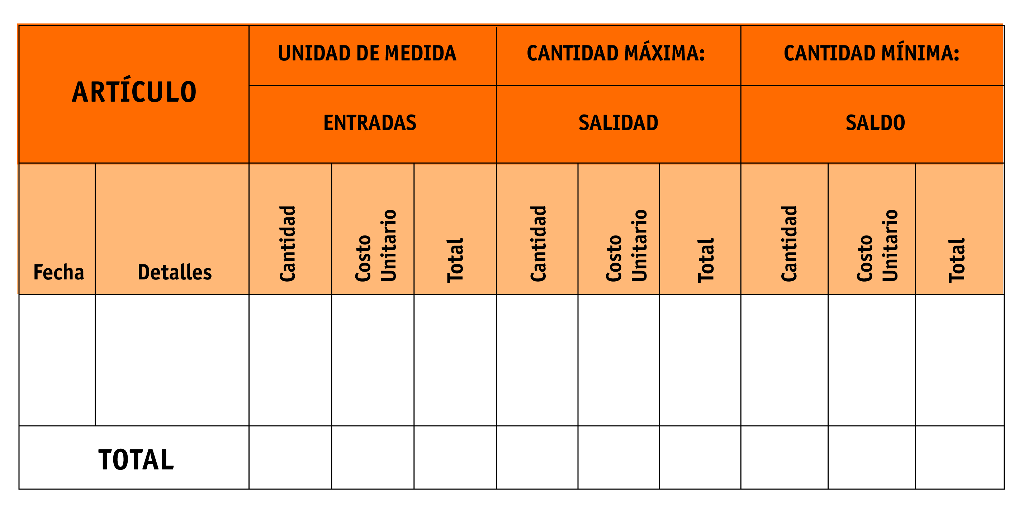
TARJETAS DE INVENTARIO (O DE EXISTENCIAS)
Es una tarjeta física de cartón que se lleva por cada producto. Suelen tener en el encabezado información básica sobre el producto mismo para identificarlo: código, descripción, cantidad mínima para poner una orden de compra, entre otros.
Luego viene el detalle de cada movimiento de entrada y salida (*): fecha, documento (número y tipo de documento: guía, factura, boleta), unidades que entran o salen, costo unitario (SIEMPRE sin IVA), y costo total. Finalmente los saldos actualizados: físicos, de costo unitario y costo total.
(*) La primera línea suele ser el inventario inicial.
LA TARJETA DE CONTROL DE INVENTARIOS
Observa que la información que figura en el encabezado, a menos que haya preocupación por actualizarla, a veces puede quedar desactualizada e inducir a malas decisiones (la cantidad mínima que gatilla una Orden de Compra, por ejemplo)

Slide 10
SALDOS ACTUALIZADOS
De modo que cada vez que entra o sale una unidad, de cualquier producto, se registra en las Tarjetas de Inventario, manteniendo la información actualizada.
Así, cuando cualquier persona necesita saber cuánto queda de algún producto, se va al kárdex donde están ubicadas las Tarjetas de Inventario y busca la que necesita para entregar el dato que se está solicitando.

Slide 11
¿CÓMO SE CALCULAN LOS COSTOS?
Cada vez que ingresa un producto, su costo es el que aparece en el documento de compra (factura, por ejemplo). Y el cálculo del costo unitario de todas las unidades del almacén (incluidas las que vienen llegando) se realiza con el Costo Promedio Ponderado, según lo estipula el SII: al costo total previo se suma el costo total de las unidades nuevas, y ese valor acumulado se divide por el total de unidades que existen (incluidas las nuevas).
Al salir unidades, su costo unitario es el Costo Promedio Ponderado que existe en ese momento.
Si el Servicio de Impuestos Internos permitiera libertad para escoger cómo costear, las empresas podrían evaluar utilizar el sistema FIFO (se usa el costo de las unidades más antiguas en bodega, hasta que se acaben) o bien LIFO (a la inversa: se utiliza el costo de las unidades más recientes, hasta que se agoten). Estos conceptos se retomarán más adelante, cuando se vea cómo seleccionar las unidades físicas a despachar.

Slide 12
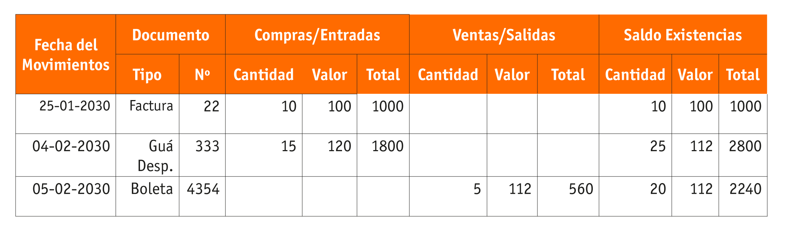
EJEMPLO
Supongamos que partimos con la bodega vacía.
Recibimos 10 unidades que costaron $ 100 c/u, según factura N°22 del 25 de enero de 2030
Luego recibimos 15 unidades más que costaron 120 c/u, según Guía de Despacho 333 del 4 de febrero de 2030
A continuación vendemos 5 unidades a $ 200 c/u, según consta en la boleta 4354 del 5 de febrero de 2030
Esto se registra en la Tarjeta de Existencias como se muestra a continuación:
Noten, que el precio de venta del producto no se registra en la Tarjeta, sino que el costo al que sale (que es el Costo Promedio Ponderado del momento).

Slide 13

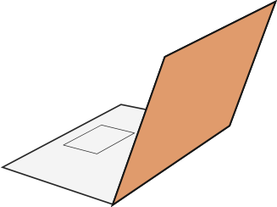

REVISEMOS
3
¿CUÁNTO APRENDIMOS?
LLENADO TARJETAS DE INVENTARIO
Para revisar los temas trabajados durante el desarrollo de la presentación, te invitamos a realizar la Actividad 3 ¿Cuánto Aprendimos?. Descarga el archivo y sigue las instrucciones.

Slide 14

¡PRACTIQUEMOS!
3
ACTIVIDAD PRÁCTICA
LLENADO TARJETAS DE INVENTARIO
Ahora realizaremos una actividad práctica. Utiliza el archivo “Actividad Practica 3” descarga y sigue las instrucciones señaladas.
¡Éxito!

Slide 15


ANTES DE TERMINAR:
TICKET DE SALIDA
LLENANDO TARJETAS DE EXISTENCIA
¡No olvides contestar la Autoevaluación y entregar el Ticket de Salida!
¡Hasta la próxima!

Slide 16






ANTES DE COMENZAR A TRABAJAR
TOMA LAS SIGUIENTES PRECAUCIONES
Usar EPP adecuados cuando corresponda.
Utilizar cuidadosamente equipos, herramientas y artículos de escritorio.
Intentar siempre dar lo mejor de ti, buscando ser eficiente al cumplir los objetivos.
Trabajar en equipo, cuidando la integridad física y emocional de todos y todas.
Al finalizar cada actividad, ordenar y limpiar el área de trabajo, reciclando al máximo los residuos.

